Slide 1
Virtualne mreže i inter-Vlan rutiranje

Slide 2
Sadržaj
Brotkast domeni i razdvajanje brotkast domena
Virtualne mreže
IEEE 802.1q
Konfiguracija VLAN-ova
Inter-VLAN rutiranje
Konfiguracija Inter-VLAN rutiranja
  Literatura: CCNA Exploration LAN Switching and Wireless, kompletna poglavlja 3 i 6
  Konfiguracija L3 svičeva

Slide 3
Brotkast domeni i razdvajanje brotkast domena

Slide 4
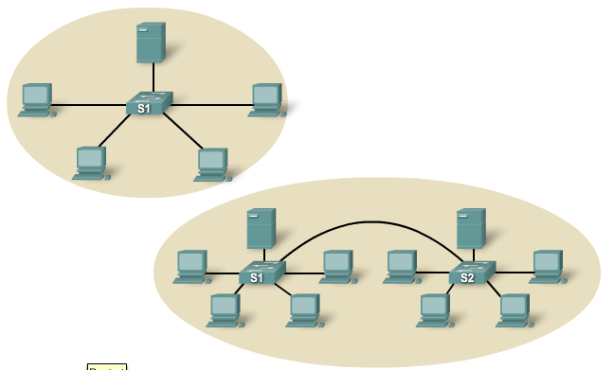
Brotkast domen
Brotkast domen čini skup uređaja do kojih se prostire brotkast frejm poslat sa bilo kog uređaja tog skupa

Slide 5
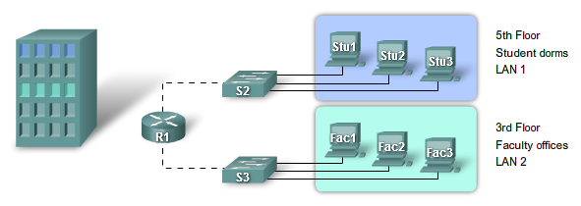
Bez virtualnih mreža, brotkast domeni mogu biti razdvojeni jedino uređajima L3 nivoa, kao što su ruteri

Slide 6
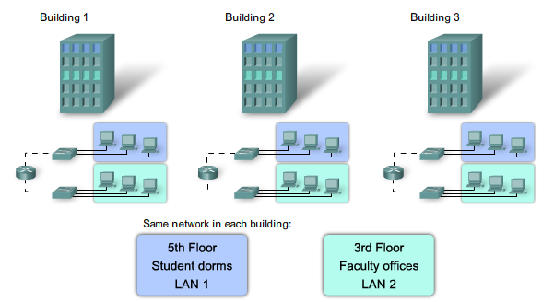
Ukoliko je potrebno da korisnici na različitim lokacijama pripadaju istom brotkast domenu, teško je projektovati takvu mrežu na “klasičan” način.

Slide 7
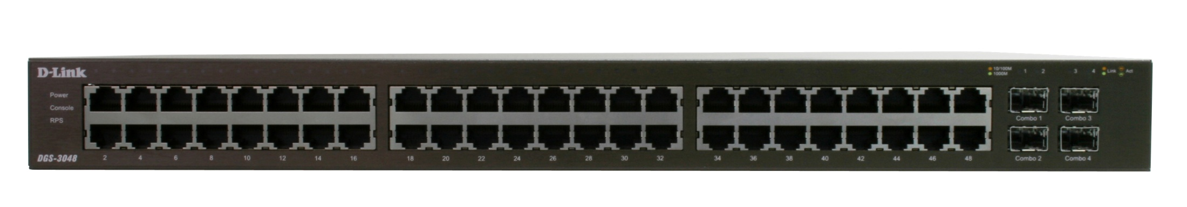

Administrativno razdvajanje brotkast domena
Iz operativnog sistema upravljivih mrežnih svičeva moguće je administrativno razdvojiti portove u različite brotkast domene
Dobijeni logički raspored je ekvivalentan:

Slide 8
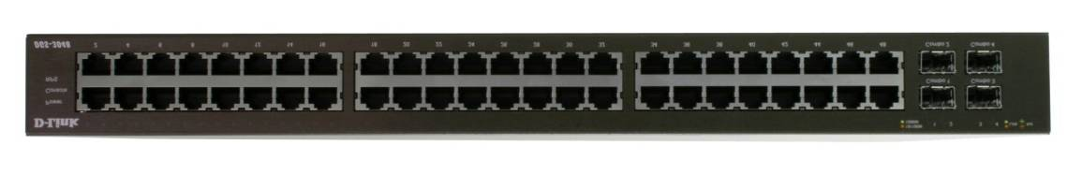
Administrativno razdvajanje brotkast domena
Ako su 2 sviča razdvojena na po tri brotkast domena, praktično se na mreži se nalazi 6 “logičkih” svičeva, koji se međusobno mogu povezati kao da su u pitanju “fizički” uređaji:
Fizički izgled:
Logički izgled:

Slide 9
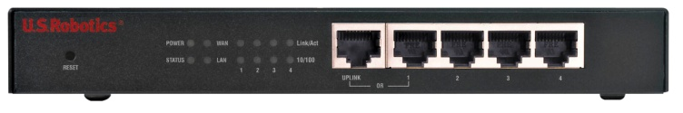

Administrativno razdvajanje brotkast domena
Ovako razdvojeni brotkast domeni mogu imati međusobnu komunikaciju jedino preko rutera
Fizički izgled:
Logički izgled:

Slide 10
Virtualne mreže

Slide 11
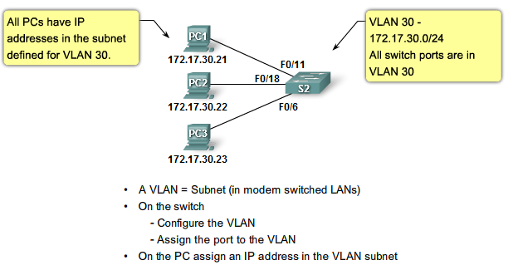
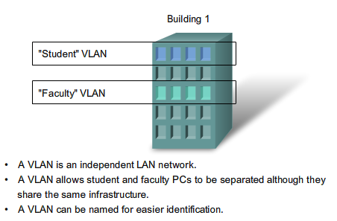
VLAN
Virtualna mreža je administrativno definisani skup portova na svičevima koji pripadaju istom brotkast domenu

Slide 12
Prednosti od uvođenja virtualnih mreža
Mogućnost nezavisnog projektovanja fizičke i logičke topologije
Bezbednost
Bolje performanse
Ograničavanje eventualnih “brotkast” oluja u slučaju nepravilno konfigurisanih redundantnih topologija
Bolja mogućnost održavanja mreže

Slide 13
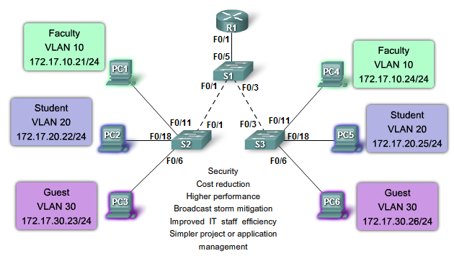
Koristi od uvođenja virtualnih mreža

Slide 14
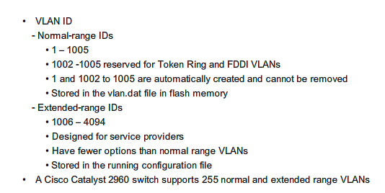
Označavanje VLAN-ova

Slide 15
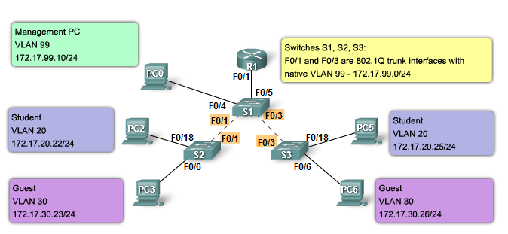
Tipovi VLAN-ova
VLAN-ovi se mogu klasifikovati prema nameni na:
  VLAN za podatke
  Default VLAN
  “Native” VLAN
  Menadžment VLAN
  “Voice” VLAN

Slide 16
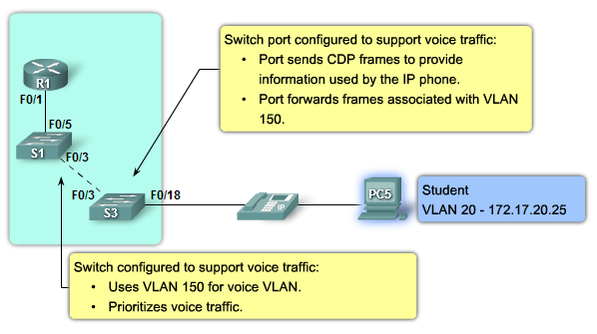
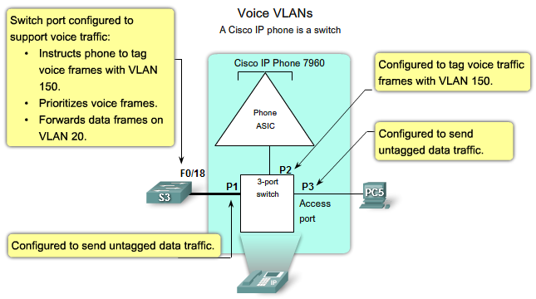
“Voice” VLAN

Slide 17
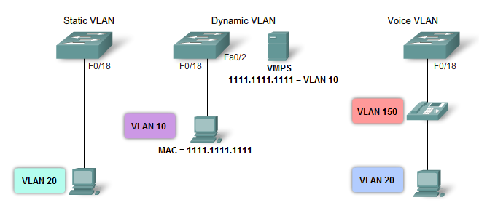
Modovi za dodelu porta sviča VLANu
Statički mod
  Port je administrativno dodeljen brotkast domenu
Dinamički mod
  Prilikom pristupa uređaja portu, na osnovu MAC adrese uređaja svič određuje kom brotkast domenu pripada uređaj. Obično za ovaj mod postoji centralizovani server koga mogu kontaktirati svičevi.
“Voice” mod
  Specijalan tip, gde port sviča istovremeno pripada dvama brotkast domenima: brotkast domenu za podatke i za voice.

Slide 18
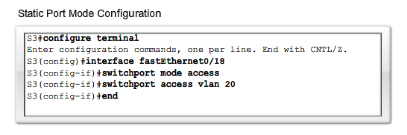
Primer statičkog moda
Port sviča se može priključiti brotkast domenu na sledeći način

Slide 19
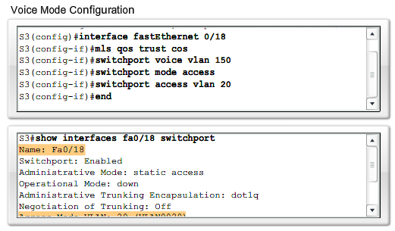
Primer voice moda
Port sviča se može konfigurisati tako voice port na sledeći način

Slide 20
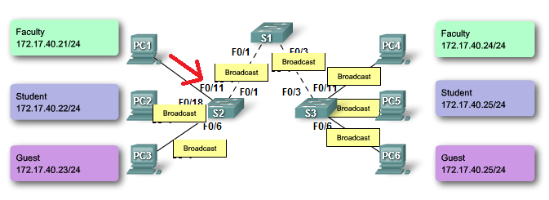
Kontrola brotkast domena VLAN-ovima
Bez VLAN-ova

Slide 21
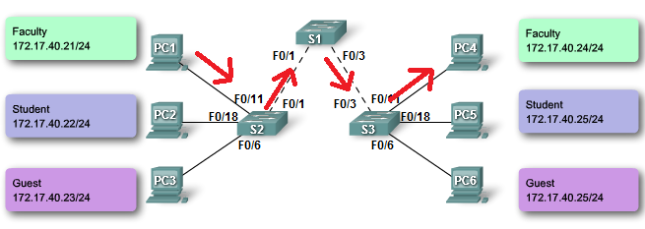
Kontrola brotkast domena VLAN-ovima
Sa VLAN-ovima

Slide 22
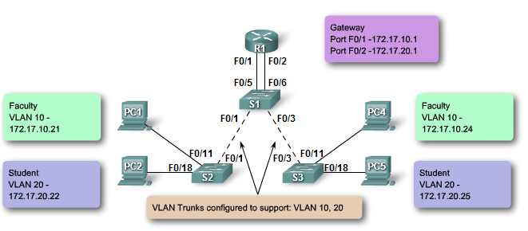
Inter- i Intra-VLAN komunikacija
Detaljno objašnjenje...

Slide 23
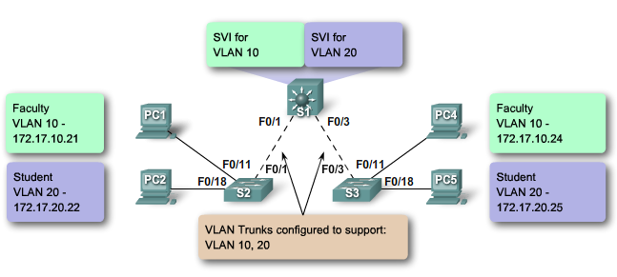
L3 svičevi
SVI interfejsi
Inter- i Intra-VLAN komunikacija preko L3 sviča

Slide 24
IEEE 802.1q

Slide 25
Trank
Trank (eng. trunk) je veza preko koje se prenose frejmovi iz više VLAN-ova
Trank port je port koji je “deo” više brotkast domena istovremeno.
Da bi se razlikovalo kom domenu frejm pripada, frejm se na tranku dodatno “obeležava”
Postoje dva protokola
  ISL (vlasnički protokol, Cisco)
  IEEE 802.1q (skraćeno: dot1q)

Slide 26
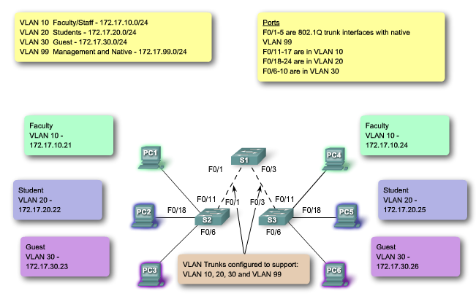
Trank

Slide 27
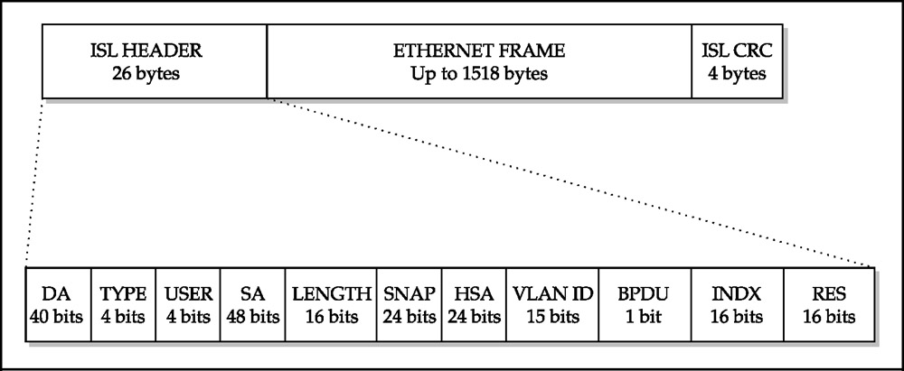
ISL frejm format

Slide 28
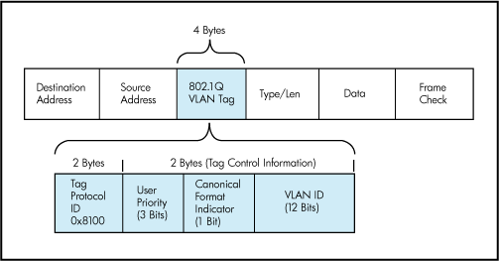
IEEE 802.1q frejm format

Slide 29
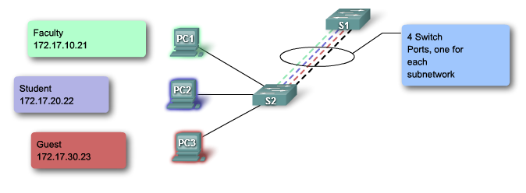
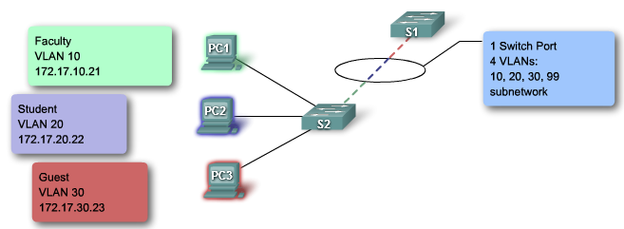
VLAN sa trankom i bez tranka

Slide 30
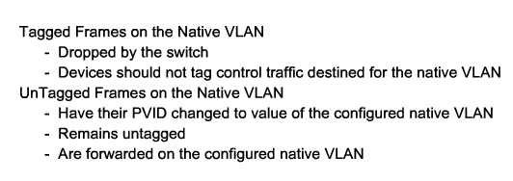
Tagovani frejmovi na “nativ” VLAN-u

Slide 31
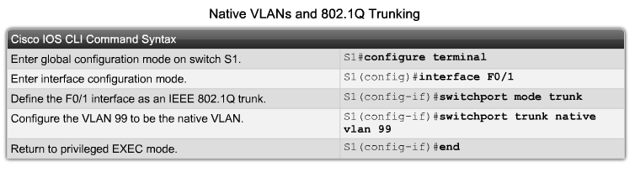
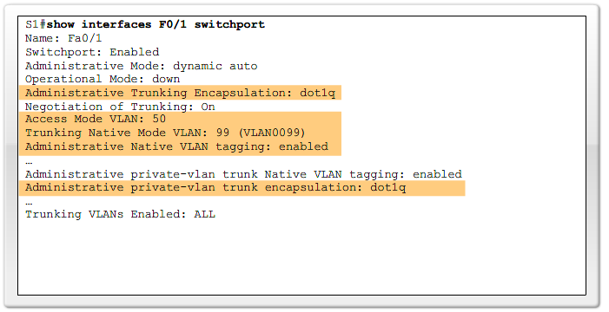
Podešavanje porta sviča
Podešavanje nativ VLAN-a je opciono
  Ako se ne zada eksplicitno, nativ VLAN je VLAN1

Slide 32
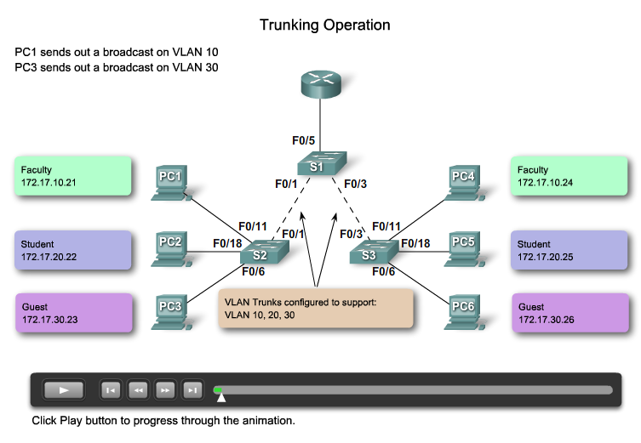
Princip rada trunk portova

Slide 33
DTP protokol
Dynamic Trunking Protocol (DTP) je vlasnički protokol kompanije Cisco.
Na svim portovima je DTP uključen po default-u:
  Portovi preko kojih su međusobno povezani susedni svičevi periodično razmenjuju DTP pakete.
  Prilikom razmene paketa, svič može doći do određenih zaključaka neophodnih da sam inicira promenu moda u kom se port nalazi.
Modovi u kom se port kod DTP protokola može naći:
  Access
    Klasičan tip porta sviča
  Dynamic auto
    Pasivno sluša, ako dobije zahtev od druge strane preći će u trank
  Dynamic desirable
    Aktivno pokušava da “prevede” drugu stranu u trank. Ako ne usle, ostaće u access modu
  Trunk
    Trank port. Šalje DTP pakete.

Slide 34
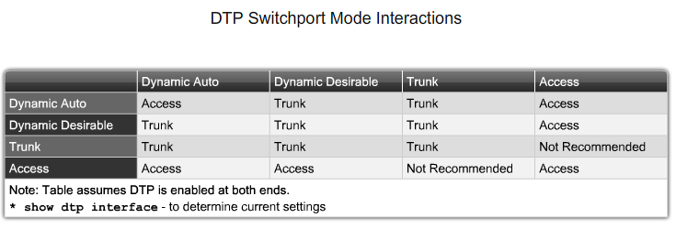
Interakcija DTP portova

Slide 35
Konfiguracija VLAN-ova

Slide 36
Koraci pri konfiguraciji
Kreiranje VLAN-ova
Statička dodela portova brotkast domenima
Provera VLAN-ova
Podešavanje trunk-ova za komunikaciju između svičeva
Provera trankova

Slide 37
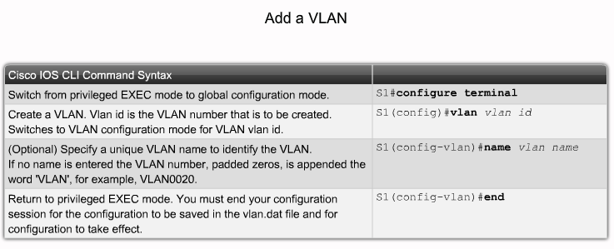
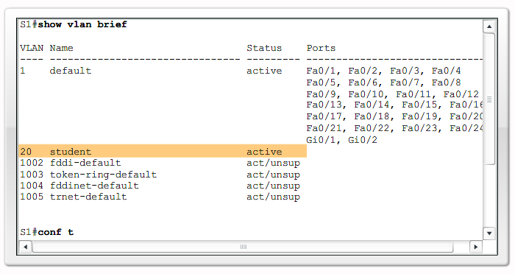
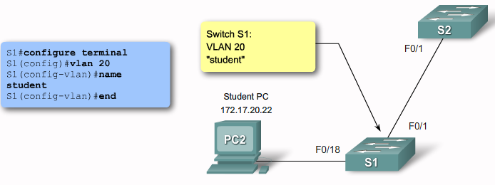
Kreiranje VLAN-a

Slide 38
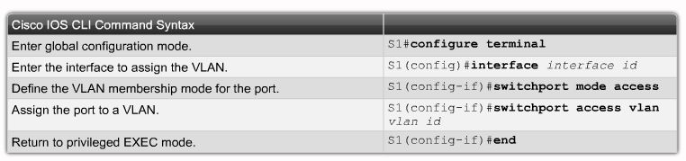
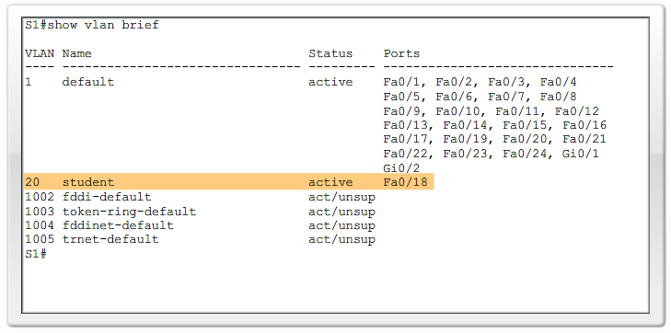
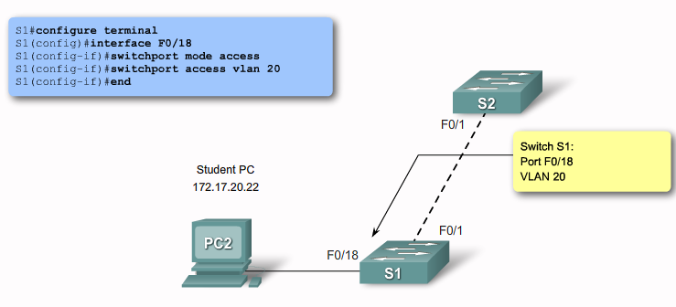
Dodela porta brotkast domenu

Slide 39
Upravljanje pristupom porta VLAN-u
Naredba no switchport access vlan N vraća port u VLAN1
Ako port pripada nekom vlanu naredbom switchport acceess vlan N, port se dodeljuje vlanu N
Brisanje vlana (no vlan <br.vlana>) deaktivira sve portove koji su u tom trenutku u tom vlanu

Slide 40
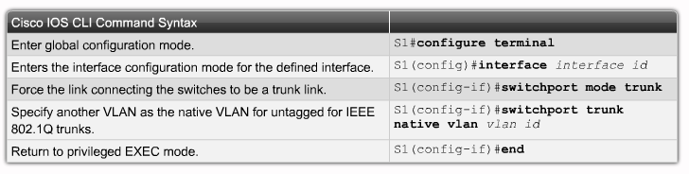
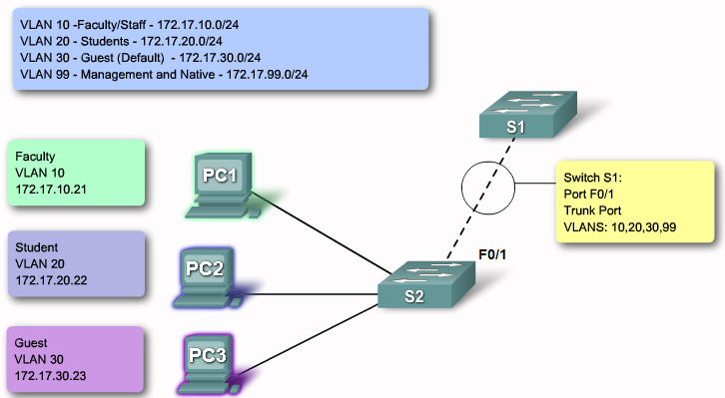
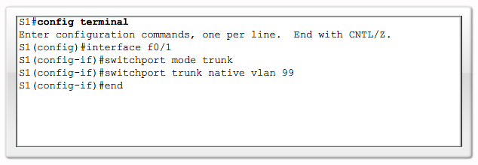
Podešavanje tranka

Slide 41
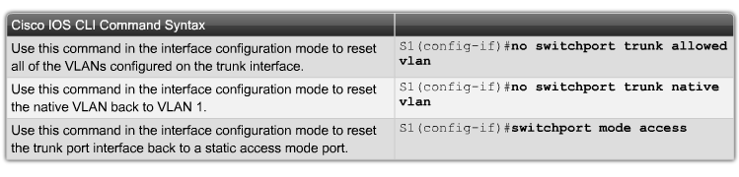
Dodatna podešavanja tranka

Slide 42
Inter-VLAN rutiranje

Slide 43
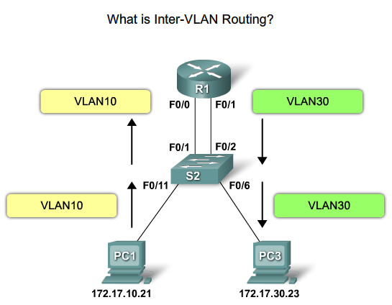
Inter VLAN rutiranje

Slide 44
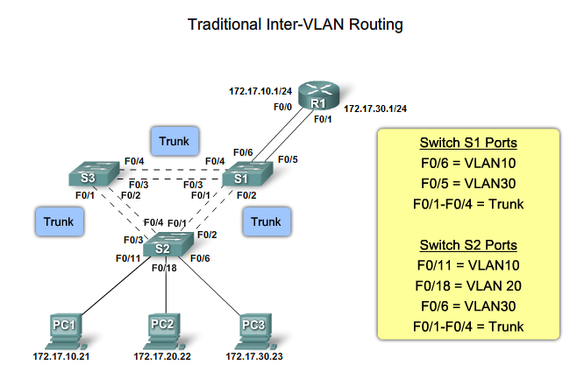
Tradicionalno Inter-VLAN rutiranje

Slide 45
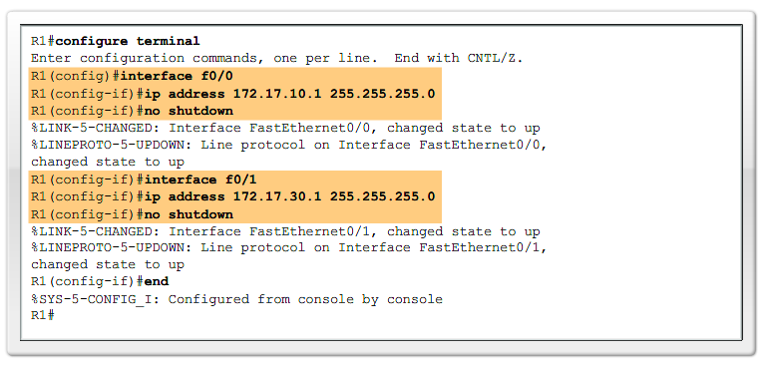
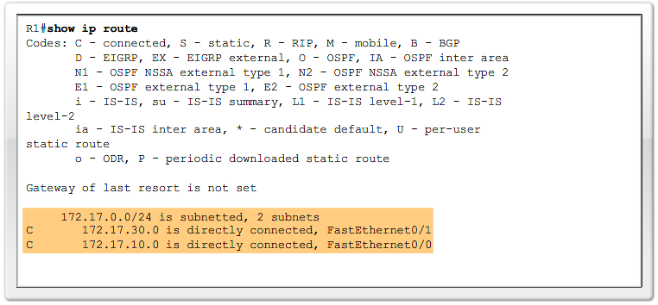
Tradicionalno Inter-VLAN rutiranje

Slide 46
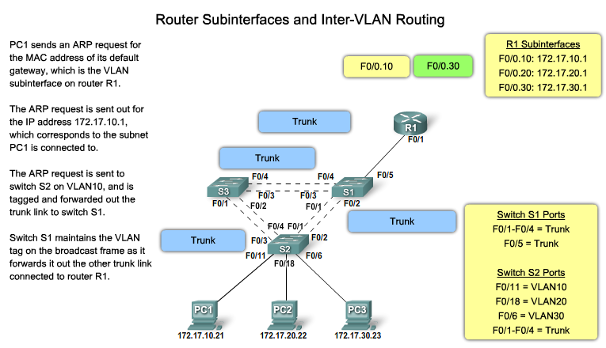
“Router-on-a-Stick” rutiranje

Slide 47
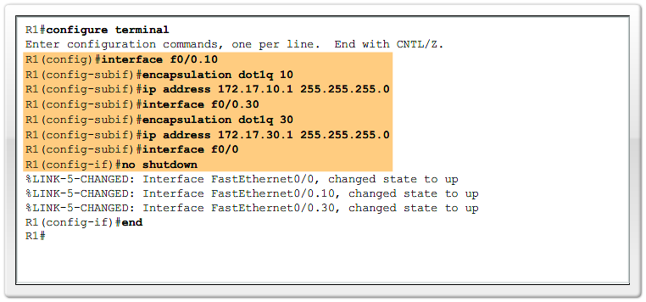
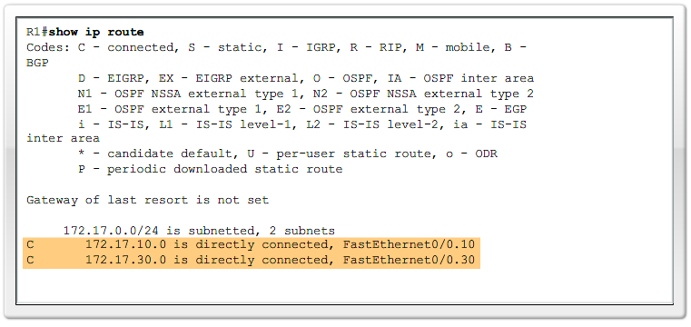
“Router-on-a-Stick” rutiranje

Slide 48
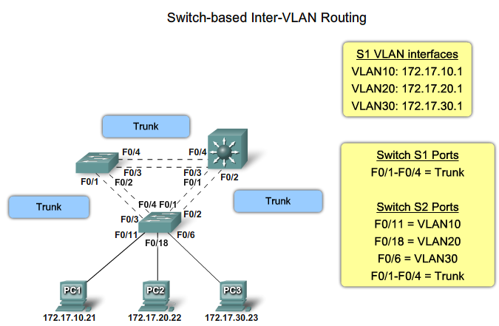
Inter-VLAN rutiranje na L3 sviču

Slide 49
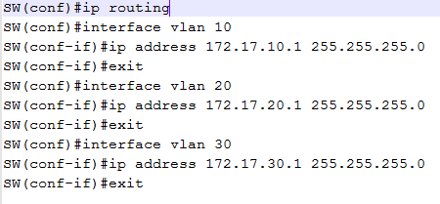
Inter-VLAN rutiranje na L3 sviču

Slide 50
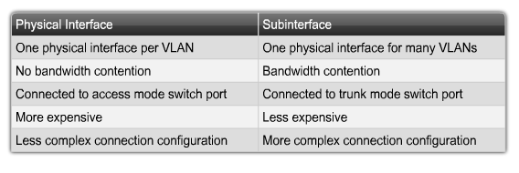
Prednosti i mane različitih tipova

Slide 51
Konfiguracija Inter-VLAN rutiranja

Slide 52



Konfiguracija tradicionalnog načina rut.

Slide 53



Konfiguracija Router-on-a-Stick rut.

Slide 54
Provera isparvnosti
Show naredba za proveru sadržaja ruting tabele
  show ip route
Provera konfiguracije
  show running-conf
Ping i Tracert sa računara

Slide 55


Potencijalni problemi
Pogrešno konfigurasana pripadnost portova VLAN-ovima
Pogrešno konfigurisan trunk
Pogrešno zadata enkapsulacija na ruteru
Pogrešne IP adrese na ruteru

